Slide 1
Стрес
Notes:
Этот шаблон можно использовать как начальный файл для фотоальбома.

Slide 2
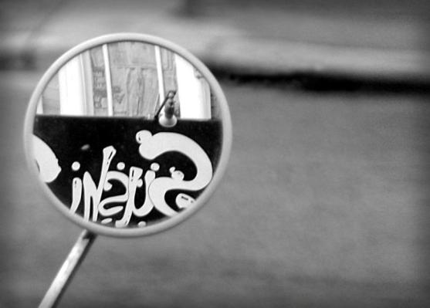
Види стресу
Фізіологічний стрес пов'язаний з об'єктивними змінами умов життєдіяльності людини. Стресорами при цьому можуть бути мікроклімат, радіація, шум, вібрація, природні стихійні лиха (землетрус, паводок, виверження вулкану) та навіть затоплення вашої квартири сусідами. Психоемоційний стрес виникає з особистої позиції індивіда. Людина реагує на те, що її оточує згідно зі своєю інтерпретацією зовнішніх стимулів, яка залежить від особистих характеристик, соціального статусу, ролевої поведінки, віку, вихованості, життєвого досвіду. Скажімо, крадіжка гаманця, для одного стане стимулом бути уважнішим, сконцентрованим, більше попрацювати, щоб повернути втрачене. А іншого навпаки охопить апатія, відчуття своєї нікчемності та постійного невезіння. Повна відсутність стану стресу при впливі збуджуючих факторів означає смерть. Здатність організму до адаптації поступово втрачається.

Slide 3
Стадії стресу
Існує три стадії розвитку стресової ситуації

Slide 4
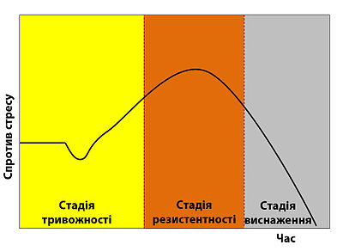
Г. Сельє довів, що в розвитку стресової реакції можна виділити три стадії:
Стадія тривожності — характеризується зменшенням розмірів вилочкової залози, селезінки, лімфатичних вузлів, що пов'язано з активацією глюкокортикоїдів.
Стадія резистентності — розвивається гіпертрофія кори наднирників зі стійким підвищенням секреції кортикостероїдів та адреналіну. Вони збільшують кількість циркулюючої крові, підвищують артеріальний тиск, підсилюється утворення печінкою глікогену. В цій стадії зазвичай підвищується стійкість та протидія організму до надзвичайних подразників. У людини на цій стадії активізується розумова та м'язова діяльність, мобілізується воля та бажання подолати незвичні обставини або надзвичайну ситуацію. Як що дія стресору на цій стадії припиняється або стає маленької сили, зміни, які він викликав, поступово нормалізуються.
Стадія виснаження. Однак, якщо вплив патогенного фактору не припиняється, він продовжує бути надто сильним і тривалим, розвивається стійке виснаження кори наднирників. Знову з'являються реакції тривожності. Ці процеси є не зворотними і закінчуються загибеллю організму (смертю).

Slide 5

Фізіологічні зміни в організмі у відповідь на дію стресорів
В процесі еволюції при зіткненні організму з труднощами, було доведено, що він виробляє такі основні типи реагування: активний — це боротьба; пасивний — це втеча; компромісний — це терпіння. Незалежно від того, який тип реагування вибере організм, перша реакція буде однотиповою — мобілізація функціональних можливостей для подолання надто високих потреб. Походження стресових факторів (стресорів) може бути різноманітним. Це фізичні, хімічні, теплові, соціальні, психічні чинники. Напруга, втома, біль, приниження, втрата крові, довготривала фізична або розумова робота, безсоння, раптовий успіх, проте, незалежно від того позитивні чинники діють чи негативні, відповідь організму буде однаковою. Стрес не завжди є результатом порушення. Будь-яка нормальна діяльність — гра в шахи, емоційні обійми, придбання цуценяти, можуть обумовити розвиток стану стресу, не надаючи організму шкоди.
Після впливу на організм стресового подразника активізується функція гіпофізу. Він починає в підвищеній кількості виділяти адренокортикотропний гормон, який в свою чергу стимулює діяльність кори наднирників. Ті ж починають виробляти більше гормонів, зокрема кортикостероїдів. Кортикостероїди стимулюють механізми, завдяки яким організм пристосовується (адаптується) до нових умов.

Slide 6

Захворювання, викликані стресом

Slide 7
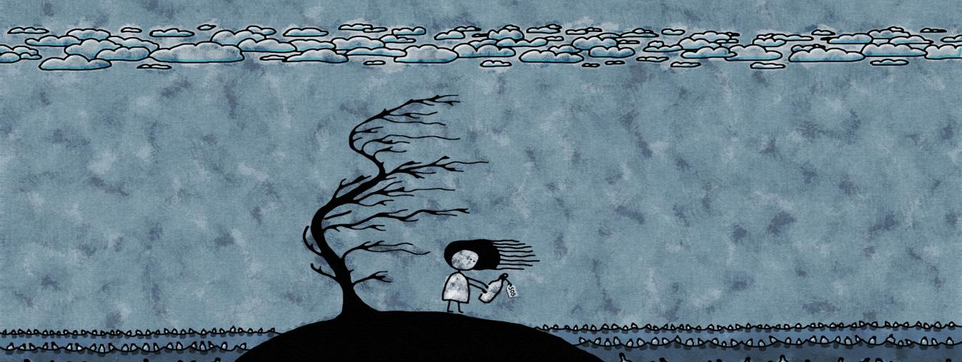
До психоемоційних наслідків стресу можна віднести :
✐депресію,
✐«синдром хронічної втоми».Синдром хронічної втоми можна спостерігати чи не у кожної другої працюючої людини. Без належної корекції такого стану може початись депресія, яка в свою чергу є стресом для організму. ,
неврози, зокрема істерію та психостенію .
✐Істерія — результат слабкого типу нервової системи. Вона характеризується перевагою емоційнах реакцій, близьких до безумовних рефлексів. В такому стані людина плутає вигадане з дійсним, втрачає критичне відношення до свого оточення, стає дуже знервованою, образливою. Психостенія виявляється в недовірі до своїх здібностей, пам'яті, зниженні самооцінки, перебільшенні своїх вигаданих страждань. Ці прояви мають надто нав'язливий характер.
✐Стрес грає велику роль в етіології синдрому Скуміна, що проявляється у вигляді нав’язливих сумнівів у надійності імплантатів, невиправданим страхом їх поломки, стійким негативним відношенням до фізичних та психоемоційних навантажень, специфічним розладом сну, почуттям тривоги, розгубленості, депресивним фоном настрою.

Slide 8
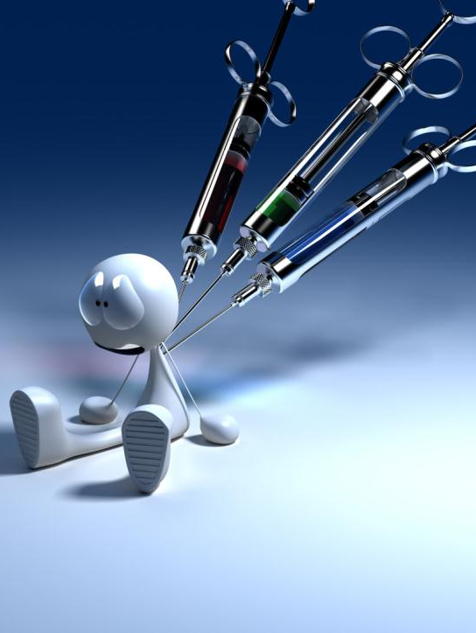
Соматичні хвороби
В деяких випадках відповідна реакція організму на стрес може виявитись не адекватною умовам, які її викликали. Вона може бути сильнішою ніж треба, надто слабкою або спотвореною. І тоді ця реакція стає причиною наступних патологічних змін в організмі. Ці патологічні зміни Г. Сельє назвав «хворобами адаптації». Вирішальне значення мають не стільки сильні але рідкісні зворушення, скільки неприємності, які діють постійно день в день. Вони непомітно підточують сили людини та викликають хронічні патологічні процеси.
✐Ішемічна хвороба серця. Найбільш розповсюдженим розладом серцево-судинної системи, який виникає в результаті частого психоемоційного збудження є ішемічна хвороба серця та атеросклероз. В процесі дії стресора активізується гіпофіз, гіпоталамус, наднирники, виділяється адреналін. В результаті підвищується пульс, артеріальний тиск, дихання. В крові збільшується рівень жироподібних речовин — ліпідів. Якщо організм не витрачає їх за рахунок м'язових зусиль, жир відкладається на внутрішній поверхні стінки судин. Згодом там утворюється сполучна тканина, накопичується кальцій. На цих ділянках звужується просвіт судин, погіршується їх пружність, розвивається атеросклероз, а згодом і ішемічна хвороба.
✐Артеріальна гіпертензія або гіпертонічна хвороба виникає в результаті порушення тонусу судин, який регулюється нервовою системою. Якщо людина постійно стикається з ситуаціями при яких підвищується психоємоційне напруження, тонус судин весь час залишається високим, патологічним щодо повсякденних потреб організму. Це призводить до підвищення артеріального тиску.
✐Виразкова хвороба. Постійні розлади нервової системи грають певну роль, а в деяких випадках і провідну у виникненні захворювань шлунково-кишкового тракту, таких як гастрит та виразка шлунку і 12-ти палої кишки. В нормальних умовах шлунковий сік діє тільки на їжу, яка потрапляє у шлунок. Під час стресу, в результаті збудження нервової системи, шлунковий сік починає виділятись не залежно від того є у шлунку що перетравлювати чи нема. Він порушує цілісність (розїдає) слизову оболонку шлунка та 12-ти палої кишки. Коли це продовжується тривалий час, на ній виникають ерозії, а згодом і виразки.
✐Також слід сказати, що довготривалий стрес значно погіршує функції та можливості імунної системи. А при зниженні імунітету у людини частіше загострюються хронічні хвороби, важче перебігають запальні, бактеріальні, вірусні та інші захворювання.

Slide 9
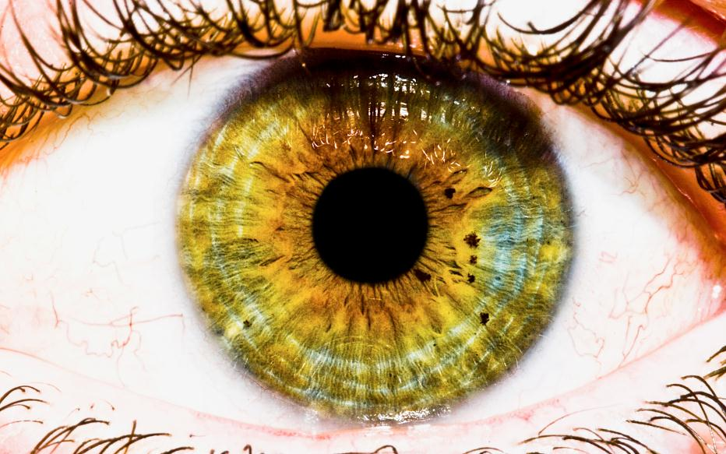
Орієнтовний рефлекс
Кожному відомо відчуття, яке виникає при очікуванні нового незвичайного подразника. У людини загострюється слух, увага, напружуються м'язи. У фізіології така реакція називається орієнтовним рефлексом. Якщо подразник, який викликав орієнтовний рефлекс є шкідливим для організму, це може призвести до стресу. Прикладом може бути аварійна ситуація на дорозі. Водій концентрується, напружується, щоб уникнути аварії, але вона все ж таки трапляється. Внаслідок цього — стрес.
Якщо стресова ситуація вирішується позитивно, організм тренується, загострюється увага, воля. У енергійних та впевнених у собі людей будь-які труднощі викликають ентузіазм та з успіхом долаються. Навпаки, у людей зі слабкою волею життєві перешкоди руйнують орієнтовний рефлекс, що робить їх не рішучими та безпорадними.

Slide 10
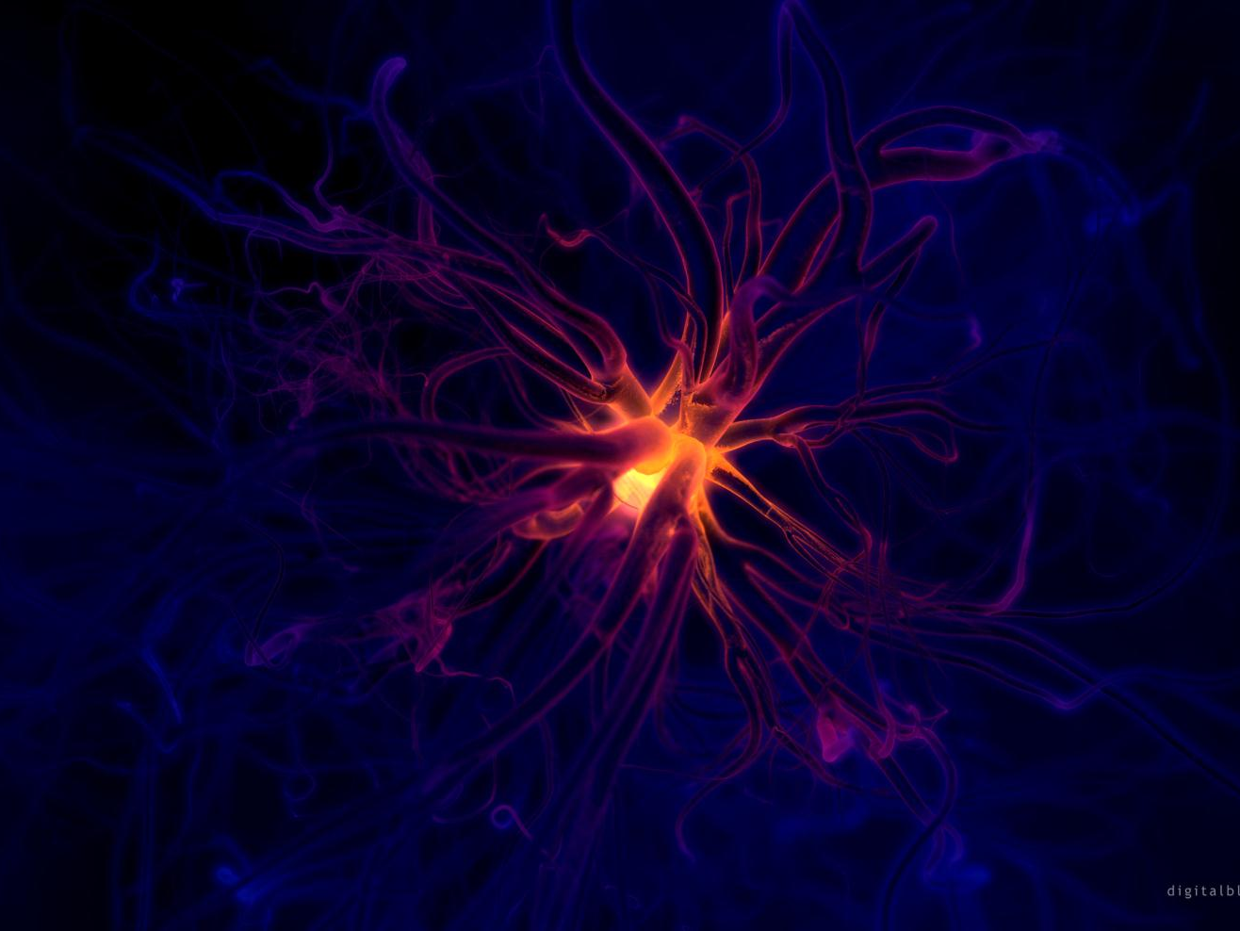
Стан афекту
При дії надто сильного та довготривалого подразника на
нервову систему, процес збудження може охопити нервові
клітини головного мозку. В такому стані гальмівні рефлекси
не спрацьовують і людина повністю втрачає контроль над
своїми діями. Такий стан організму називається — стан
афекту. Багато кримінальних злочинів скоюється саме в
стані афекту.

Slide 11

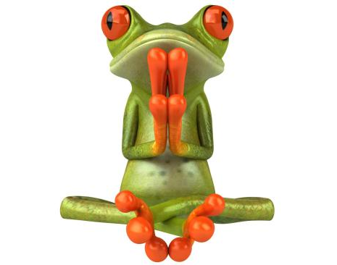


Способи
боротьби
зі стресом
Більшість із нас уже настільки звикла до психічної і м'язової перенапруги, що сприймає її як природний стан, навіть не усвідомлюючи, наскільки це шкідливо. Стреси є невід'ємною частиною нашого життя, тому уникнути їх або обминути просто неможливо.

Slide 12
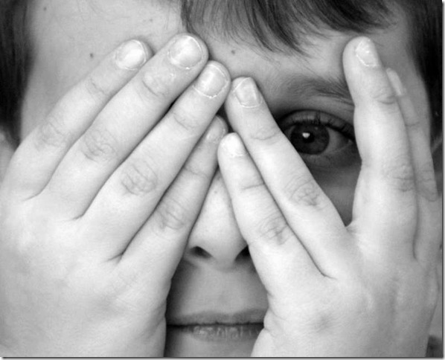
Важливо знати які події і у яких випадках є стресогенними саме для вас — це допоможе пом'якшити негативні наслідки. Також важливо навчитись виявляти у себе ознаки стресової напруги та переводити ці сигнали зі сфери почуттів (емоційної) у сферу розуму (раціональну) і тим самим ліквідувати небажаний стан.

Slide 13

Ознаки стресової напруги:
Неможливість зосередитись на будь-чому;
Занадто часті помилки в роботі;
Погіршення пам'яті;
Постійне відчуття втоми;
Дуже швидке мовлення;
Думки зникають;
Безпричинні болі у голові, спині, шлунку;
Робота не надає колишнього задоволення;
Втрата почуття гумору;
Різко зростає кількість викурених цигарок;
Пристрасть до алкогольних напоїв;
Постійне відчуття голоду або навпаки втрата апетиту.

Slide 14
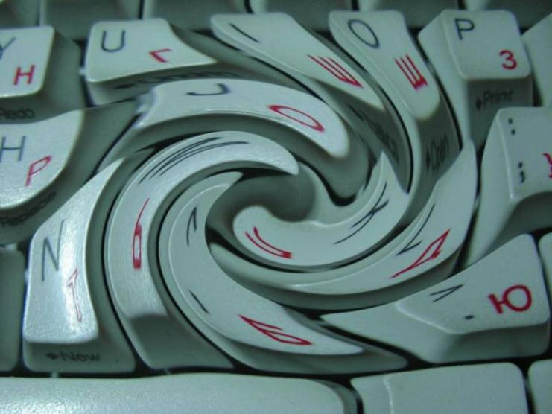
Причини стресового напруження:
Набагато частіше вам доводиться робити не те, що б хотілося;
Вам постійно бракує часу — не встигаєте нічого зробити;
Ви постійно хочете спати;
Ви бачите надто багато кольорових снів, особливо коли дуже втомилися за день;
Ви дуже багато палите та/або споживаєте більше ніж звичайно алкогольних напоїв;
Вам майже нічого не подобається; 7) У вас постійні конфлікти, як дома, так і на роботі;
Відчуваєте незадоволеність життям і жити взагалі не хочеться;
З'являється комплекс неповноцінності;
Вам немає з ким поговорити про свою проблему, ніхто вас не розуміє;
Ви не відчуваєте поваги до себе.
У вас є якесь хронічне захворювання або постійно турбує біль;
Ви не задоволені своїм особистим та сексуальним життям.

Slide 15



Методи самодопомоги при стресі

Slide 16

Обов'язковим є налагодження режиму роботи та відпочинку. Відпочивати потрібно активно, займаючись улюбленою справою. Це може бути риболовля, туристичний похід, плавання, робота на дачній ділянці. Сон повинен тривати не менше восьми - дев'яти годин. Корисно дотримуватись певної дієти згідно з віком, статтю, наявними хворобами разом з тим з підвищеним вмістом вітамінів та мікроелементів. До специфічних методів можна віднести: Релаксацію — метод за допомогою якого можна частково або цілком позбутися фізичної та психічної напруги. Релаксація є дуже корисним методом, оскільки опанувати нею досить легко. Але є одна неодмінна умова — мотивація, тобто людина повинна чітко знати для чого їй це треба. Концентрація — передбачає виконання спеціальних вправ на зосередження, уваги. Ауторегуляція дихання — свідомо керуючи подихом, людина має можливість використовувати його для заспокоєння, зняття напруги, як м'язової, так і психічної. Аутогенне тренування — це вплив визначених розумових установок людини на зміну власних уявлень, переживань, відчуттів та інших психічних процесів, а також на стан окремих систем організму з конкретною метою. Тобто, іншими словами, аутогенне тренування це психофізіологічна саморегуляція без лікаря.

Slide 17
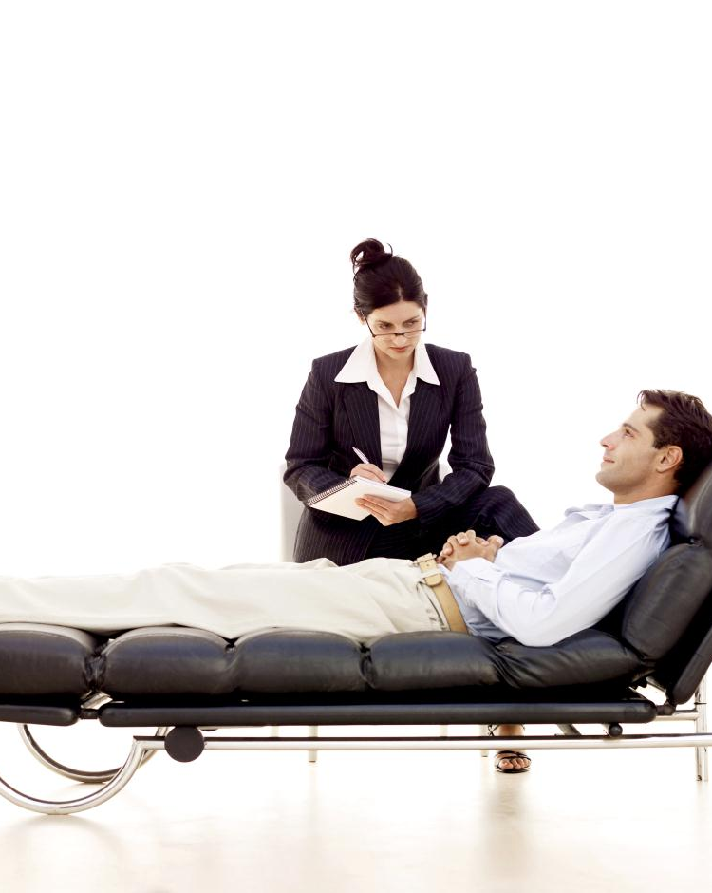
Професійна допомога

Slide 18

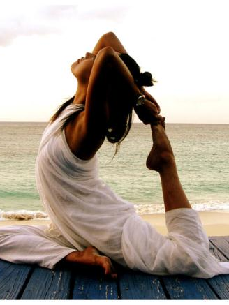
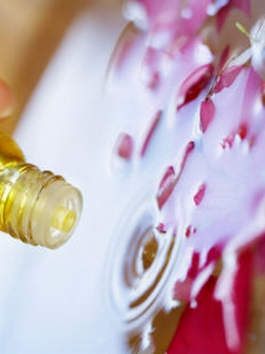

Професійну допомогу при стресі та його наслідках може надати психолог, психотерапевт, а у важких запущених випадках — психіатр. При необхідності лікар призначить антидипресанти, зоспокійливі препарати, снодійні, адаптогени, коректори імуної системи, ліки для покращення апетиту. Ефективними є гіпноз, фізіотерапевтичні процедури — гімнастика, ванни, електросон, фітотерапія.

Slide 19

Методи профілактики стресу
Спосіб життя — це повсякденне життя людини з раннього ранку до пізнього вечора, щотижня, щомісяця, щороку. Складовими частинами активного і релаксаційного способу життя є і початок трудового дня, і режим харчування, і рухова активність, і якість відпочинку, і взаємовідносини з навколишнім середовищем та людьми, що оточують, і реакція на стрес. Саме від людини залежить яким буде її спосіб життя — активним, продуктивним, здоровим або пасивним і безглуздим.

Slide 20

Взагалі можна виділити декілька основних методів профілактики стресу. Це релаксація та аутогенне тренування, надання першої допомоги при гострому стресі, аутоаналіз особистого стресу та протистресовий стиль життя, який в себе включає:
Відстоювання власних прав і потреб; встановлення низкостресових відносин взаємної поваги; ретельне відбирання друзів і зав'язування відновин, які є підбадьорливими і спокійними.
Участь у цікавій, вдячній роботі, яка приречена на справжню винагороду. Збереження стимулюючого робочого навантаження, де періоди перевантаження і криз врівноважуються періодами перепочинку.
Врівноваження небезпечних подій корисними цілями і позитивними подіями, до яких варто прагнути.
Збереження гарної фізичної форми, добре харчування, рідке вживання алкоголю і тютюну.
Витрачання енергії на види діяльності, які в цілому приносять почуття задоволення (робота, громадська діяльність, відпочинок, культурні заходи, сім'я, близькі друзі, при потребі, перебування на самоті).
Знаходження задоволення в простій діяльності — споглядання сходу сонця, розквітлих квітів, поверхні моря, приготування смачної страви, гра з дитиною.
Насолода повним і кипучим сексуальним життям, прямо висловлюючи свій «сексуальний апетит».
Насолода життям у цілому; можливість глузувати з себе; мати добре розвинуте почуття гумору.
Здатність виражати природні потреби, бажання і почуття без виправдання.
Ефективний розподіл часу, уникнення напружених ситуацій.

Slide 21

=)

